Slide 1
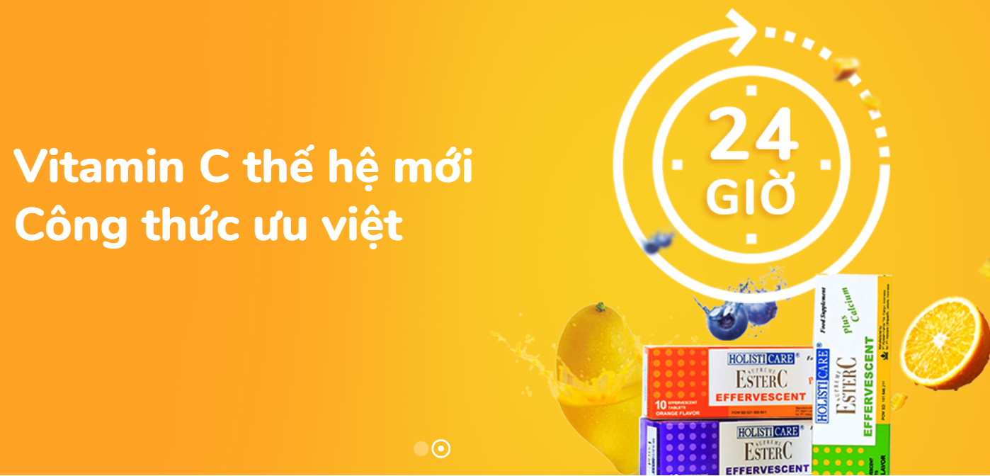
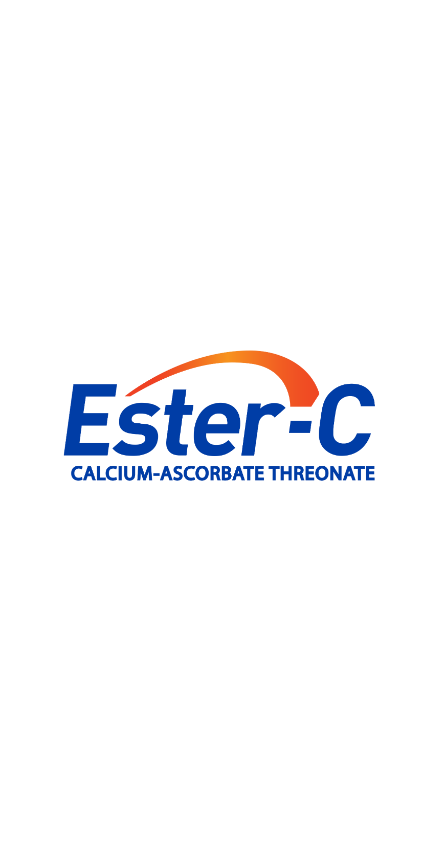

Slide 2
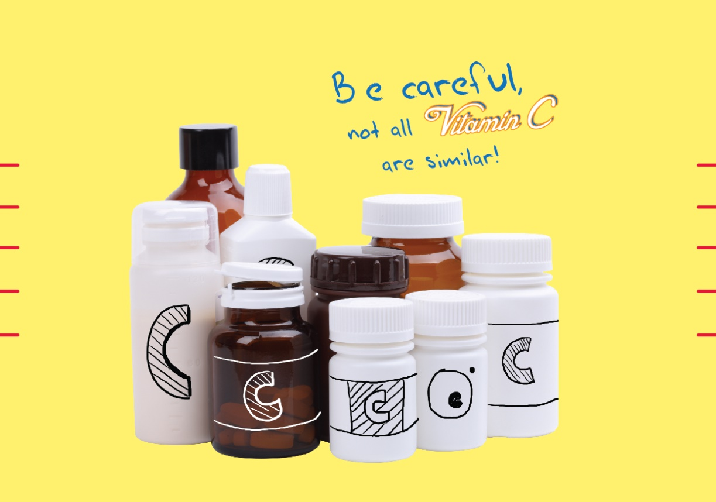
Các dạng công thức Vitamin C
  Ascorbic acid
Nồng độ acid cao, không an toàn cho dạ dày.
  Calcium Ascorbic
Nồng độ acid thấp, nhưng tạo oxalate cao.
  Poly Ascorbic (Ester C)
Nồng độ acid và tạo oxalate thấp.

Slide 3
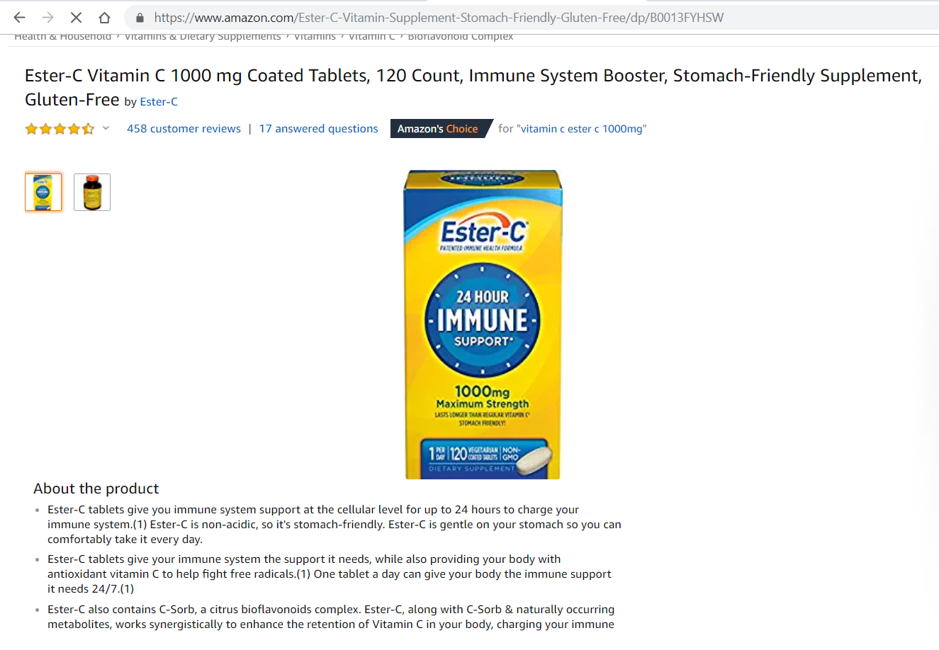

Được nghiên cứu và phát triển tại Mỹ vào đầu những năm 2000, EsterC nay đã trở thành 1 trong những Vitamin C bán chạy nhất tại Mỹ (top 10).
Sản phẩm được liệt kê vào Amazon’s Choice – Sản phẩm ưu việt trên trang bán hàng online lớn nhất thế giới – Amazon.

Slide 4
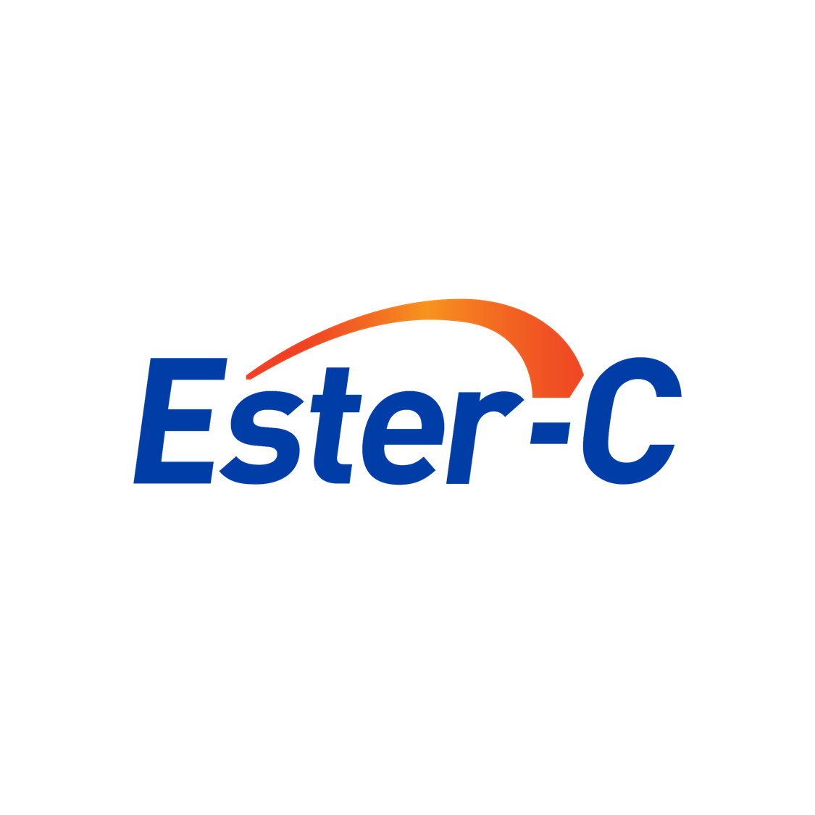
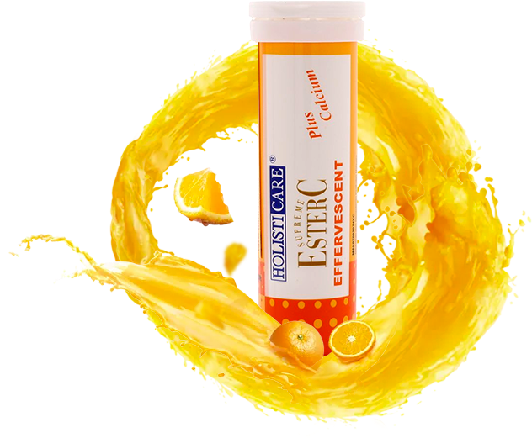
Ester-C Thân thiện dạ dày

Slide 5
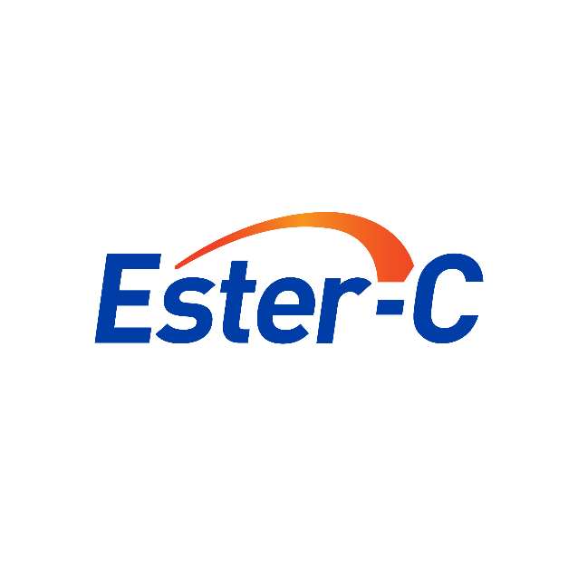

Công thức của tạo nên khác biệt gì?
Calcium PolyAscorbate trung hòa đầu Acid của Vitamin C và ổn định cấu trúc của Vitamin C
Giảm tính acid và giảm tính kích ứng so với vitamin C thông thường => Thân thiện dạ dày.

Slide 6
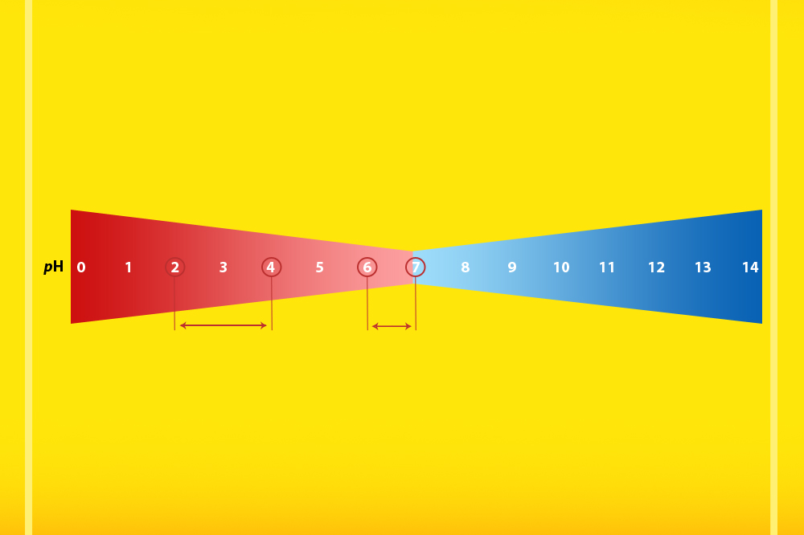

Vitamin C thông thường
Notes:
Vitamin C thông thường có pH trong khoảng 2-4, có tính acid và có thể gây kích ứng dạ dày ở những người có dạ dày nhạy cảm.
Ester-C có pH trong khoảng 5.5-6.9, có pH trung tính và giảm thiểu kích ứng lên dạ dày.

Slide 7
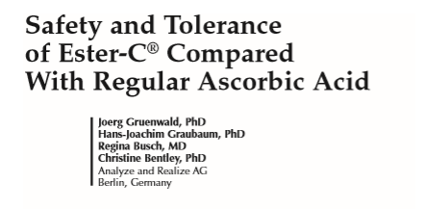

Được nghiên cứu lâm sàng chứng minh an toàn cho dạ dày
Ester-C đã được thử nghiệm trong các nghiên cứu lâm sàng, bắt chéo và mù đôi trên 50 đối tượng người có dạ dày nhạy cảm để so sánh các tác dụng trên dạ dày khi so với Vitamin C thông thường.
Kết quả cho thấy, Ester-C dễ dung nạp hơn rõ rệt ở người có dạ dày nhạy cảm so với Vitamin C thông thường và ít gây các tác dụng phụ lên đường tiêu hóa (đau rát, trào ngược, ợ nóng, tiêu chảy, buồn nôn) hơn.

Slide 8
Ester-C HẤP THU & CHUYỂN HÓA

Slide 9
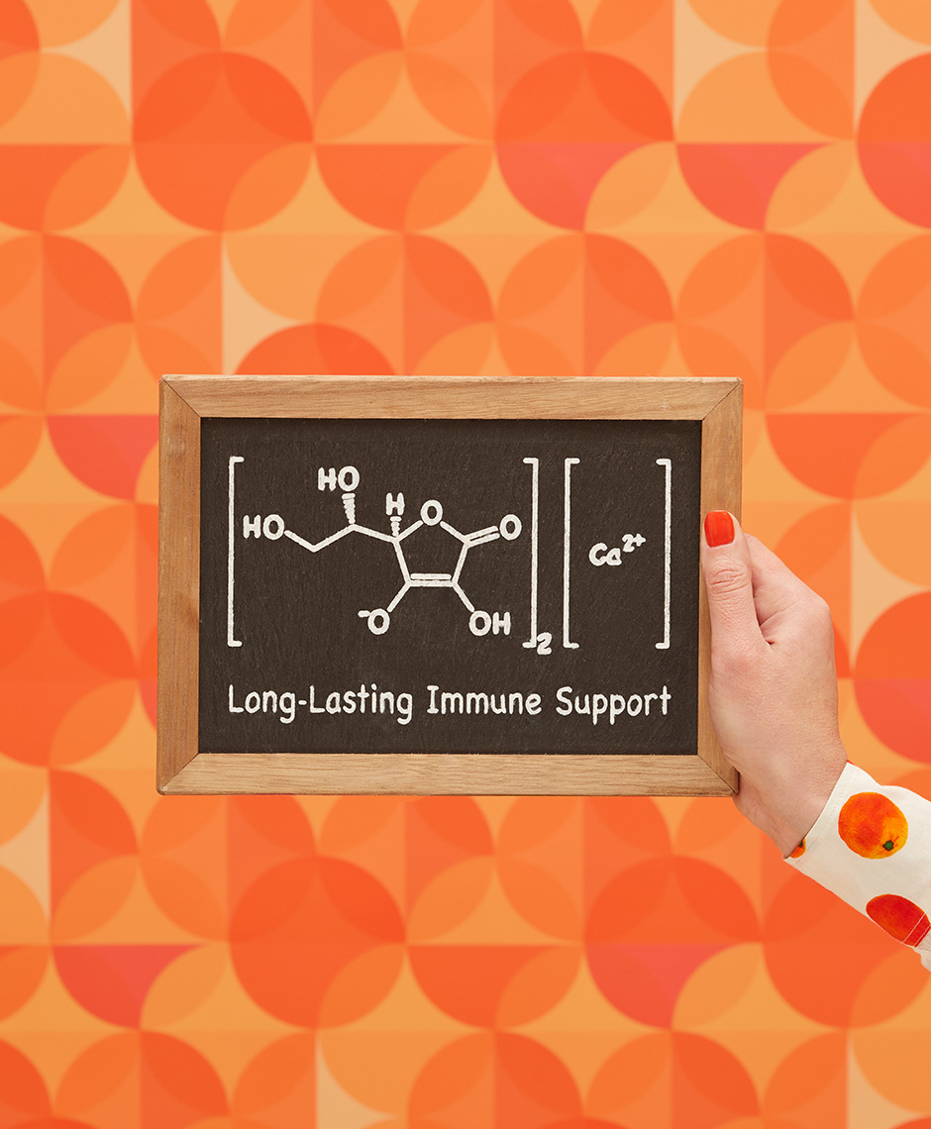
Công thức ưu việt của
Công thức Calcium (Poly)ascorbate khác với vitamin C thông thường (Acid Ascorbic)
  Trung hòa độ chua của vitamin C.
  Kết hợp các chuyển hóa vitamin C mà cơ thể dễ dàng hấp thụ: dehydroascorbate, ascorbate, threonate.
  Threonate “mở cửa” tế bào. Giúp vitamin C đi vào tế bào dễ dàng hơn và bền vững hơn

Slide 10

- Tăng tốc độ hấp thu
Vitamin C vào tế bào
Threonate tăng tốc độ hấp thu và lưu trữ vào máu của vitamin C lên
nhanh hơn gấp 2 lần so với
Vitamin C đơn thuần.⁽²⁻³⁾
Calcium L-THREONATE
2. Bush, Marilyn J. and Verlangieri, Anthony J., Ph.D., “An Acute Study on the Relative Gastro-Intestinal Absorption of a Novel form of Calcium Ascorbate,”Journal of Research Communications in Chem. Path. and Pharmacology, Vol. 57, No. 1, 1987.
3. Verlangieri, Anthony J., Ph.D., “Acute Study to Determine the Relative Rate of Absorption and Excretion of Ester-C®Calcium Ascorbate, U.S.P. Calcium Ascorbate with an Added Metabolite and Another Commercial Ascorbate”, Univ. of Miss., 1988.

Slide 11

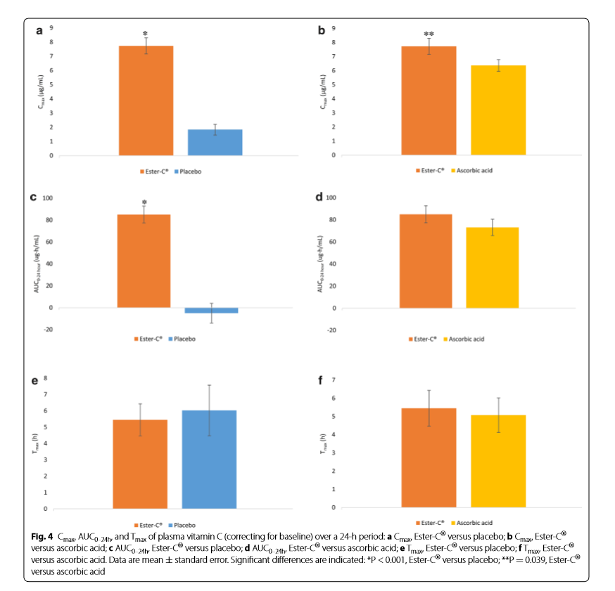
Nồng Độ
Trong
Huyết tương
Mức vitamin C tối đa Cmax trong huyết tương ở nhóm người sử dụng Ester-C cao hơn hẳn nhóm sử dụng Ascorbic acid (vitamin C thông thường) và được duy trì lâu hơn.

Slide 12

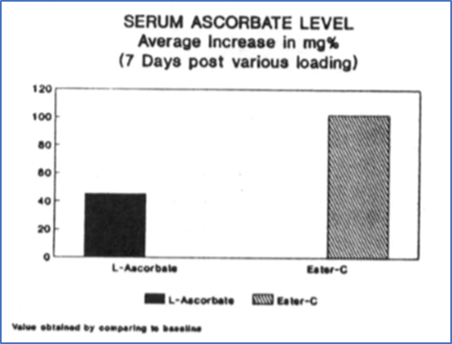
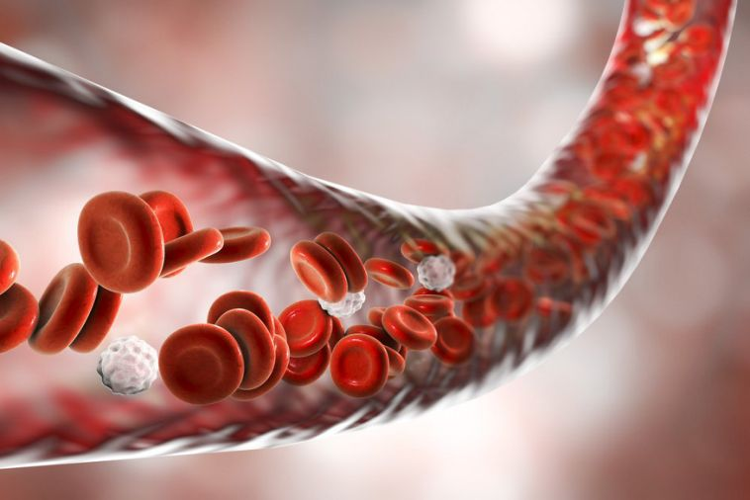
Tuần hoàn lâu hơn.
Tuần hoàn trong máu
lâu hơn gấp 2 lần và đi vào sâu trong bạch cầu
so với
Vitamin C thông thường.⁽⁴⁾
=> Hiệu quả bảo vệ lâu hơn (đến 24h)
4. Verlangieri, Anthony J., Ph.D., “Acute Study to Determine the Relative Rate of Absorption and Excretion of U.S.P. Calcium Ascorbate and Ester-C®Calcium Ascorbate,” Univ. of Miss., 1988.

Slide 13
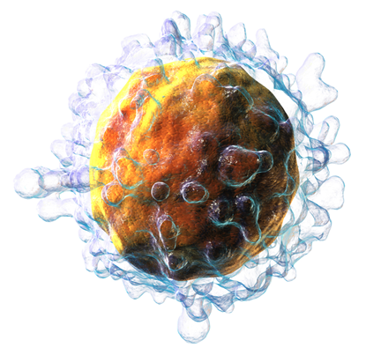
Nồng độ trong bạch cầu: chìa khóa cho sức mạnh của vitamin C
Vitamin C chỉ có thể thực hiện vai trò hỗ trợ miễn dịch, tăng sức đề kháng, tổng hợp collagen cùng 300 phản ứng enzymes bên trong cơ thể khi tồn tại đủ trong mô bạch cầu.
=> Vitamin C chất lượng là vitamin C đi vào và tạo được nồng độ cao trong bạch cầu

Slide 14
Ester-C Hỗ trợ miễn dịch suốt 24h

Slide 15

Nồng Độ
Trong
Tế Bào Bạch Cầu
Vitamin C thông thường lưu trú trong bạch cầu ít hơn và không bền vững bằng Ester-C.
Notes:
Ester-C tồn tại trong bạch cầu ở nồng độ cao hơn, đồng thời duy trì bền vững suốt 24 tiếng.
Vitamin C thông thường tồn tại trong bạch cầu ở nồng độ ít hơn, và chỉ duy trì được khoảng 8 tiếng.

Slide 16

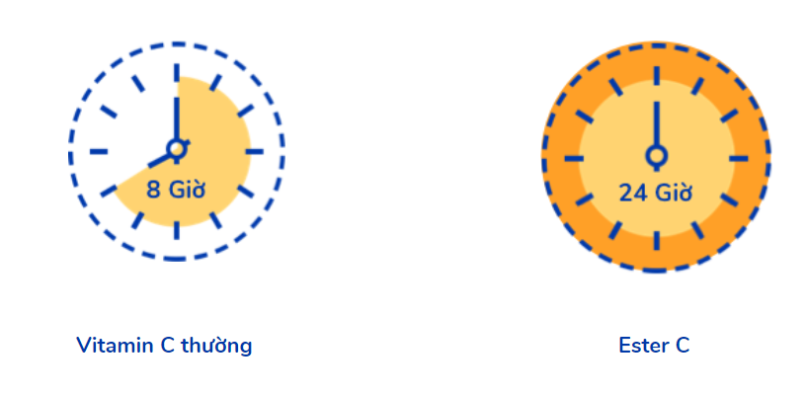
lưu trú trong cơ thể lâu hơn mọi vitamin C thông thường

Slide 17


Ester- C làm giảm các triệu chứng cảm lạnh
Nghiên cứu bởi Van Straten Josen, 2002, cho thấy Ester-C, khi so sánh với giả dược, làm giảm rõ rệt thời gian và triệu chứng của bệnh cảm vào mùa đông Anh Quốc.
*Van Straten, M. and Josling, P., 2002. Preventing the common cold with a vitamin C supplement: a double-blind, placebo-controlled survey. Advances in therapy, 19(3), p.151.-

Slide 18
Ester-C THẢI TRỪ

Slide 19

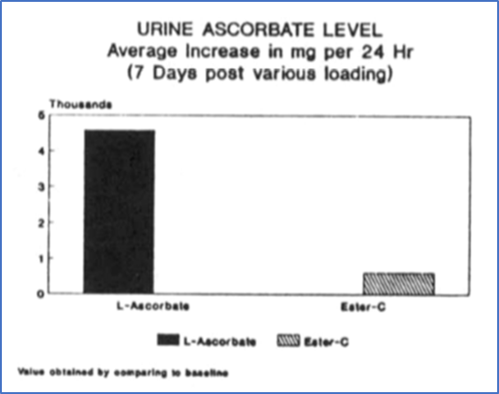
thất thoát qua nước tiểu ít hơn
Khi đo hàm lượng Vitamin C trong nước tiểu sau khi bổ sung bằng Ester-C và Vitamin C đơn thuần, mức Vitamin C trong nhóm sử dụng Ester-C ít hơn
=> Ester-C ở lại trong cơ thể nhiều hơn, ít bị hao hụt

Slide 20
Ester-C An toàn cho thận

Slide 21


80%
Vitamin C
Thông thường
20%
80%
20%
Notes:
Ester-C có sinh khả dụng cao hơn và hấp thu tốt hơn Vitamin C thông thường.
Với 500 mg Ester-C, cơ thể hấp thụ được 80% * 500mg = 400mg Vitamin C.
400 mg Vitamin C này lưu trữ trong Bạch cầu suốt 24 giờ.
Cùng với 500 mg Vitamin C thông thường, cơ thể hấp thụ được 20% * 500mg = 100mg Vitamin C.
100 mg Vitamin C này chỉ ở trong cơ thể được 6 đến 8 giờ.

Slide 22
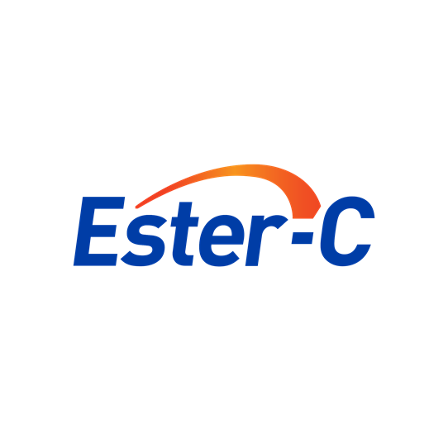
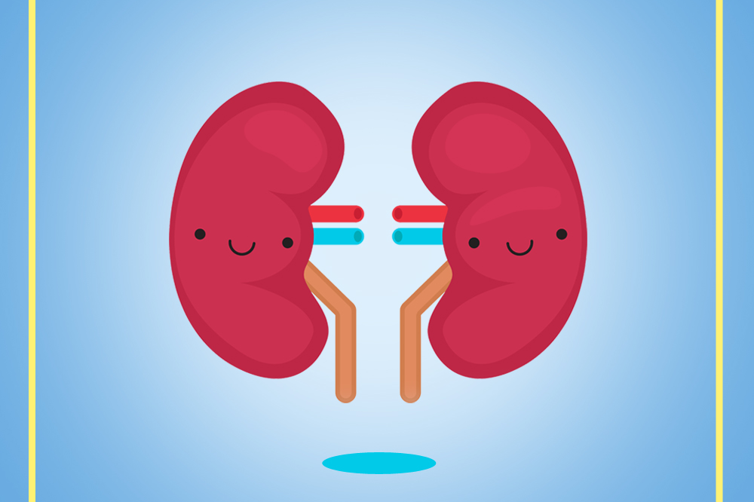
An toàn cho thận
Ester-C do được hấp thụ nhanh và ổn định trong bạch cầu, nên không bị chuyển hóa phần dư thừa thành oxalate. Qua đó giảm thiểu nguy cơ hình thành sỏi canxi oxalate trong thận.

Slide 23

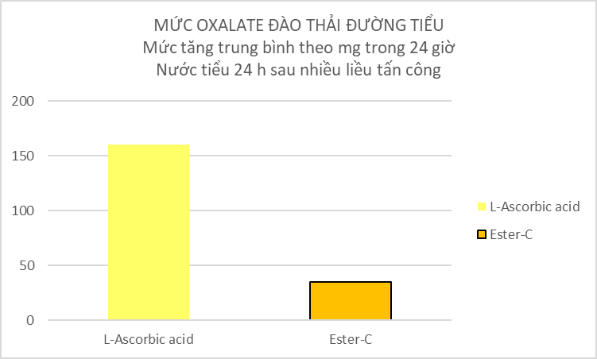

Ester-C tạo ít oxalate hơn, giảm thiểu nguy cơ sỏi thận
Nghiên cứu lâm sàng của Wright và Suen, 1990, cho thấy Ester-C ít tạo Oxalate hơn Vitamin C thông thường trong mẫu nước tiểu 24 giờ.
Mức tạo oxalate thấp hơn khi sử dụng Ester-C giúp giảm nguy cơ hình thành sỏi thận khi bổ sung vitamin C bằng Ester-C.
Notes:
Moyad MA, e. (2019). Vitamin C with metabolites reduce oxalate levels compared to ascorbic acid: a preliminary and novel clinical urologic finding. - PubMed - NCBI. [online] Ncbi.nlm.nih.gov. Available at: https://www.ncbi.nlm.nih.gov/pubmed/19507407 [Accessed 25 Oct. 2019].

Slide 24

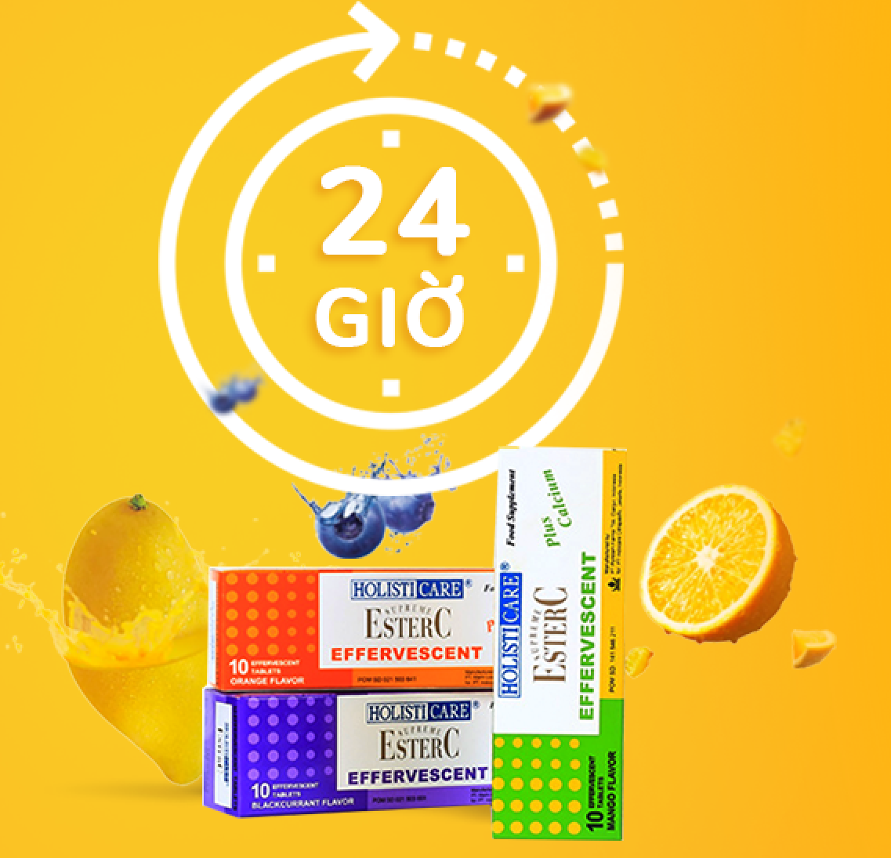
^{Vitamin C thế hệ mới}
pH trung tính êm dịu dạ dày
Tính sinh khả dụng gấp 4 lần vitamin C thông thường
Hấp thụ nhanh, đào thải chậm.
Hỗ trợ miễn dịch suốt 24 giờ.
Tạo ít oxalate, giảm thiểu nguy cơ gây sỏi thận

Slide 25

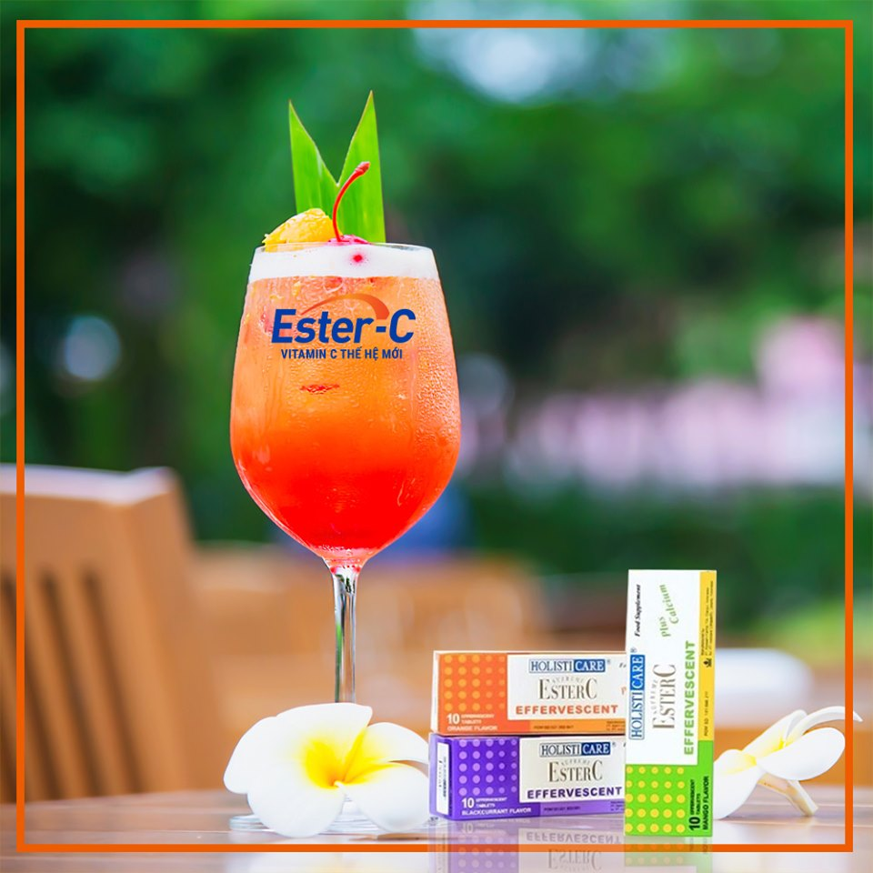
Viên sủi
Mỗi Ester-C sủi có chứa 10 viên sủi
Thả viên sủi vào 150 ml nước và dùng khi viên đã tan hết. Có thể dùng với nước lạnh.
Cho người lớn: 1 viên sủi/lần, 1-2 lần/ngày.
Cho trẻ từ 2 đến 4 tuổi: ½ viên sủi/lần, 1-2 lần ngày.
Mỗi viên sủi chứa 500 mg Vitamin C Ester C và 11.5 mg Calcium.

Slide 26
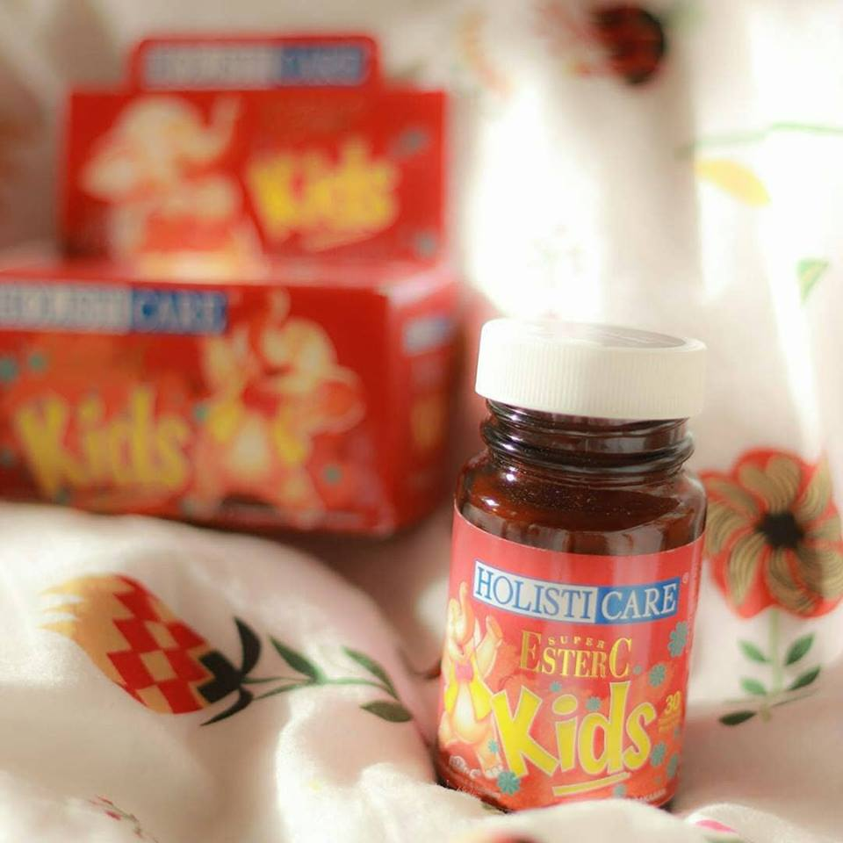
Viên nhai
Mỗi lọ Ester-C KIDS chứa 30 viên kẹo nhai cho trẻ em.
Mỗi viên nhai chứa 100 mg Ester-C, 2,5 mg calcium và Hesperidin, 1 flavonoid từ cam chanh.
Sản phẩm sử dụng Xylitol an toàn cho răng miệng trẻ em.
Phù hợp cho nhu cầu bổ sung Vitamin C hàng ngày.

Slide 27
Ester-C NHỮNG AI CÓ THỂ DÙNG

Slide 28





Phụ nữ, đặc biệt là phụ nữ có thai và đang cho con bú*
Và Ester-C
dành cho ai?
Người chơi thể thao, vận động viên**
Người cần bổ sung miễn dịch, người hút thuốc lá***
*World Health Organization. (2019). Vitamin E and C supplementation during pregnancy. [online] Available at: https://www.who.int/elena/titles/vitaminsec-pregnancy/en/ [Accessed 4 Jan. 2019].
**Bryer, S. and Goldfarb, A. (2006). Effect of High Dose Vitamin C Supplementation on Muscle Soreness, Damage, Function, and Oxidative Stress to Eccentric Exercise. International Journal of Sport Nutrition and Exercise Metabolism, 16(3), pp.270-280.
***Harats, D., Ben-Naim, M., Dabach, Y., Hollander, G., Havivi, E., Stein, O. and Stein, Y. (1990). Effect of vitamin C and E supplementation on susceptibility of plasma lipoproteins to peroxidation induced by acute smoking. Atherosclerosis, 85(1), pp.47-54.
Trẻ em

Slide 29
World Health Organization. (2019). Vitamin E and C supplementation during pregnancy. [online] Available at: https://www.who.int/elena/titles/vitaminsec-pregnancy/en/ [Accessed 4 Jan. 2019].
Bryer, S. and Goldfarb, A. (2006). Effect of High Dose Vitamin C Supplementation on Muscle Soreness, Damage, Function, and Oxidative Stress to Eccentric Exercise. International Journal of Sport Nutrition and Exercise Metabolism, 16(3), pp.270-280.
Harats, D., Ben-Naim, M., Dabach, Y., Hollander, G., Havivi, E., Stein, O. and Stein, Y. (1990). Effect of vitamin C and E supplementation on susceptibility of plasma lipoproteins to peroxidation induced by acute smoking. Atherosclerosis, 85(1), pp.47-54.
Mitmesser, Susan & Ye, Qian & Evans, Mal & Combs, Maile. (2016). Determination of plasma and leukocyte vitamin C concentrations in a randomized, double-blind, placebo-controlled trial with Ester-C®. SpringerPlus. 5. 10.1186/s40064-016-2605-7.
Troadec, M. and Kaplan, J. (2008). Some Vertebrates Go with the GLO.
*Van Straten, M. and Josling, P., 2002. Preventing the common cold with a vitamin C supplement: a double-blind, placebo-controlled survey. Advances in therapy, 19(3), p.151.-
Gruenwald, J., Graubaum, H., Busch, R. and Bentley, C. (2006). Safety and tolerance of Ester-C® compared with regular ascorbic acid. Advances in Therapy, 23(1), pp.171-178.
Verlangieri, A., Fay, M. and Bannon, A. (1991). Comparison of the anti-scorbutic activity of L-ascorbic acid and ester C® in the non-ascorbate synthesizing Osteogenic Disorder Shionogi (ODS) rat. Life Sciences, 48(23), pp.2275-2281.
Moyad MA, e. (2019). Vitamin C with metabolites reduce oxalate levels compared to ascorbic acid: a preliminary and novel clinical urologic finding. - PubMed - NCBI. [online] Ncbi.nlm.nih.gov. Available at: https://www.ncbi.nlm.nih.gov/pubmed/19507407 [Accessed 25 Oct. 2019].

Slide 30
